Slide 1

Operating System
Lab02 Introduction

Slide 2
目录
1.VMWare 平台交互
2.VMWare 其他说明
3.Shell编程简介

Slide 3
1.VMWare 平台交互_{1/5}
网络配置
  Bridge
  NAT
  Host-only
与主机交互
  U盘
  VMWare Tools
  SSH
  samba

Slide 4
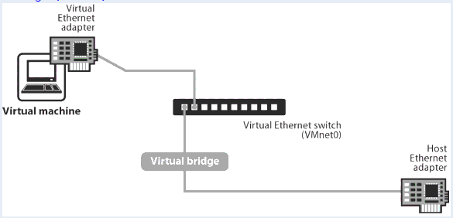
1.VMWare 平台交互_{2/5}
网络配置--bridge
  虚拟机和主机IP同网段，但相互独立
  虚拟机加入主机所在的局域网
  虚拟机<->主机，虚拟机<->互联网

Slide 5
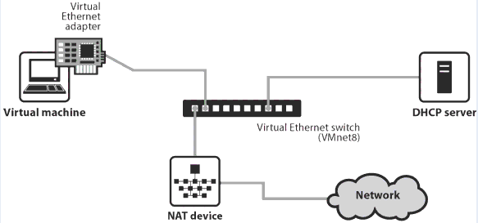
1.VMWare 平台交互_{3/5}
网络配置--NAT
  虚拟机借助NAT(网络地址转换)功能
  由vmnet8的DHCP服务器提供的
  选取自动获取IP
  虚拟机<->主机，虚拟机->互联网

Slide 6
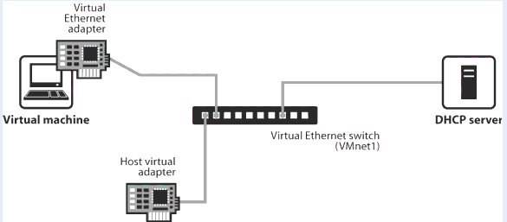
1.VMWare 平台交互_{4/5}
网络配置—Host-only
  虚拟系统可相互通信，和网络隔离开
  虚拟机 通过主机真实的网卡进行外网的访问
  由VMnet1的DHCP服务器来动态分配

Slide 7
1.VMWare 平台交互_{5/5}
与主机交互
  U盘
  VMWare Tools
  SSH（Secure Shell） 它是建立在应用层基础上的安全协议，专为远程登录会话和其他网络服务提供安全性的协议
  samba 它是一种在局域网上共享文件和打印机的一种通信协议，它为局域网内的不同计算机之间提供文件及打印机等资源的共享服务。

Slide 8
目录
1.VMWare 平台交互
2.VMWare 其他说明
3.Shell编程简介

Slide 9
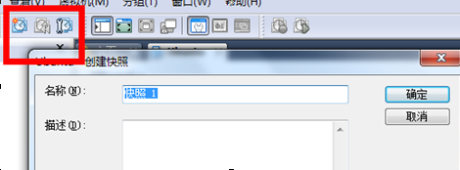
2.VMWare 其他说明_{1/1}
快照
  概念：磁盘快照是虚拟机磁盘文件（VMDK）在某个点及时的副本。
  好处：如果当系统出现错误时，可通过恢复到快照来保持磁盘文件系统和系统存储。

Slide 10
目录
1.VMWare 平台交互
2.VMWare 其他说明
3.Shell编程简介

Slide 11
3.Shell编程简介_{1/20}
概念：是一种用C语言编写的程序，也是用户与Linux操作系统沟通的桥梁。
功能：用户既可以输入命令执行，又可以利用Shell脚本编程，完成更加复杂的操作
常见
  bourne shell 是一个交换式的命令解释器和命令编程语言
  C-shell 主要是为了让用户更容易的使用交互式功能，并把ALGOL风格的语法结构变成了C语言风格
  korn shell 它完全向上兼容 Bourne shell 并包含了 C shell 的很多特性

Slide 12
3.Shell编程简介_{2/20}
shell脚本
用普通的文本文件存储一系列等待以后执行的命令，称为脚本（script）。系统管理员经常利用脚本自动执行重复性管理工作。
  一个shell程序可以包含：
  （1）命令或其他shell程序
  （2）位置参数
  （3）变量及特殊字符
  （4）表达式
  （5）控制流语句
  （6）函数

Slide 13
3.Shell编程简介_{3/20}
shell脚本的特点
  无需编译，解释执行
  文本文件形式存在
  强大的正则表达式操作
  运行速度慢
  数据类型支持少
  用于系统管理和文件操作

Slide 14
3.Shell编程简介_{4/20}
shell脚本的编辑与运行
  （1）建立、编辑脚本（vi,gedit,…）
  （2）修改脚本文件属性为可执行(chmod)
  （3）运行脚本(./脚本文件名)

Slide 15
3.Shell编程简介_{5/20}
例子：
#!/bin/sh #!告诉系统其后路径所指定的程序是一个Shell脚本
#print hello world in the console window #开头的行就是注释行
a="hello world" # 定义变量a
echo $a # 打印变量，输出 hello world
操作：
  gedit filename.sh
  chmod +x filename.sh
  ./filename.sh

Slide 16
3.Shell编程简介_{6/20}
shell变量的特点
（1）shell变量使用之前不需要事先对它进行声明，在第一次使用它的时侯创建它。
（2）shell变量默认情况下，是字符串类型。
（3）shell变量名区分大小写。
（4）弱类型。

Slide 17
3.Shell编程简介_{7/20}
从标准输入读取变量值
read 变量表
例：$gedit script.sh
  echo “enter your name: ”
  read name
  echo “your name is $name”

Slide 18
3.Shell编程简介_{8/20}
只读变量
  readonly命令能保护变量，使其不被修改。
  例：
  $passwrod=shazam
  $readonly password
  $password=phoom
  bash:password: readonly variable
  $readonly ——列出所有只读变量

Slide 19
3.Shell编程简介_{9/20}
shell脚本中的运算符
  算术运算符
  ((expression))
  可用的算术运算符：+，-，*，/，%，++，--
  关系运算符
  关系运算符：>， <， >=， <=， ==， !=
  逻辑运算符
  逻辑运算符：与（&&），或（||），非（!）
  条件运算符
  条件运算符：是一个三目运算符，用于条件求值（ ? : ）

Slide 20
3.Shell编程简介_{10/20}
  例：测试1~20中哪些数能整除20
  #!/bin/bash
  testval=20
  count=2
  while (($count <= $testval))
  do
  result=$(( $testval % $count))
  if (($result == 0))
  then
  echo “$testval is divisible by $count”
  fi
  count=$(($count + 1))
  done

Slide 21
3.Shell编程简介_{11/20}
流程控制
  if then else语句
  if 条件命令串
  then
  条件为真时的命令串
  else
  条件为假时的命令串
  fi

Slide 22
3.Shell编程简介_{12/20}
  例：#!/bin/sh
  if (($?==0))
  then
  echo “command was sucessful.”
  else
  echo “An error was encountered.”
  fi
  exit
  #命令执行后返回值为0，报告命令执行成功，否则报告出错。

Slide 23
3.Shell编程简介_{13/20}
  for循环
  for 变量名 [in数值列表]
  do
  若干个命令行
  done
  例：#!/bin/sh
  for i in 0 1 2 3 4 5 6 7 8 9
  do
  echo $i
  done

Slide 24
3.Shell编程简介_{14/20}
  while和until循环
  while 条件命令串
  do
  若干个命令行1
  done
  until 条件命令串
  do
  若干个命令行2
  done
  Shell还提供了true和false两条命令用于创建无限循环结构

Slide 25
3.Shell编程简介_{15/20}
  例：#!/bin/bash
  x=0
  while (($x<=10))
  do
  echo $x
  x=$(($x+1))
  done
  #!/bin/bash
  x=0
  until (($x>10))
  do
  echo $x
  x=$(($x+1))
  done

Slide 26
3.Shell编程简介_{16/20}
  case条件选择
  case string in
  exp-1)
  若干个命令行1
  ；；
  exp-2)
  若干个命令行2
  ；；
  ……
  *) #用*通配符来处理无匹配项情况
  esac

Slide 27
3.Shell编程简介_{17/20}
  例：#!/bin/sh
  echo “Enter A,B,C”
  read letter
  case $letter in
  A|a) echo “you entered A”;;
  B|b) echo “you entered B”;;
  C|c) echo “you entered C”;;
  *) echo “not A,B,C”
  esac

Slide 28
3.Shell编程简介_{18/20}
函数
  函数定义
  functionName(){
  命令序列；
  }
  函数调用
  functionName
  functionName 位置参数
  函数返回
  return 用函数中执行的上一个命令的退出码返回；
  return [value] 用给定的value值返回；

Slide 29
3.Shell编程简介_{19/20}
  全局函数
  export命令可以将函数说明为全局函数，使其可以被子shell继承。
  函数共享
  把要共享的函数单独放在一个文件中，然后在要使用该函数的脚本中，在开始位置用以下格式的命令读取该文件。
  .fileNme 或 source fileName
  变量限制
  local 变量名
  限制变量只能本地用于当前函数。

Slide 30
3.Shell编程简介_{20/20}
  例：#!/bin/sh
  f()
  {
  echo parameter 1=$1
  echo parameter list=$*
  }
  #main program.
  f 1
  f cat my file1 file2

Slide 31



